Slide 1
Linked Open Data и Bibframe нови облици организовања метаподатака у библиотекарству
БИБЛИОТЕЧКИ РЕПОЗИТОРИЈУМИ
Наташа Дакић, Јелена Андоновски
Универзитетска библиотека „Светозар Марковић“

Slide 2
Портали / Репозиторијуми
Како пронаћи тражену информацију?
Google / Еуропеана http://www.europeana.eu/portal/
Google / DPLA http://dp.la/

Slide 3
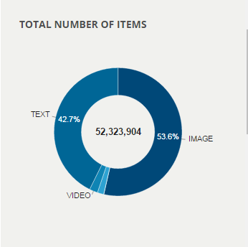
Еуропеана
Портал је покренут 2008. г. и омогућава претраживање:
библиотека
музеја
архива
аудио-визуелних колекција
50 милиона дигиталних објеката

Slide 4
OAI Open Archives Initiative
OAI ORE Open Archives Initiative Object Reuse and Exchange
OAI PMH - Open Archives Initiative Protocol for Metadata Harvesting

Slide 5
OAI PMH
Извор
Запис
Јединствени идентификатор
Репозиторијум
HTTP Hyper Text Transfer Protocol
Харвестер

Slide 6
OAI PMH

Slide 7
Europeana Data Model - EDM
заснован је на техникама сематичког веба;
подржава експресивност стандарда као што су LIDO за музеје, EAD за архиве и METS за дигиталне библиотеке;
омогућава допуњавање метаподатака од стране неког трећег извора.

Slide 8
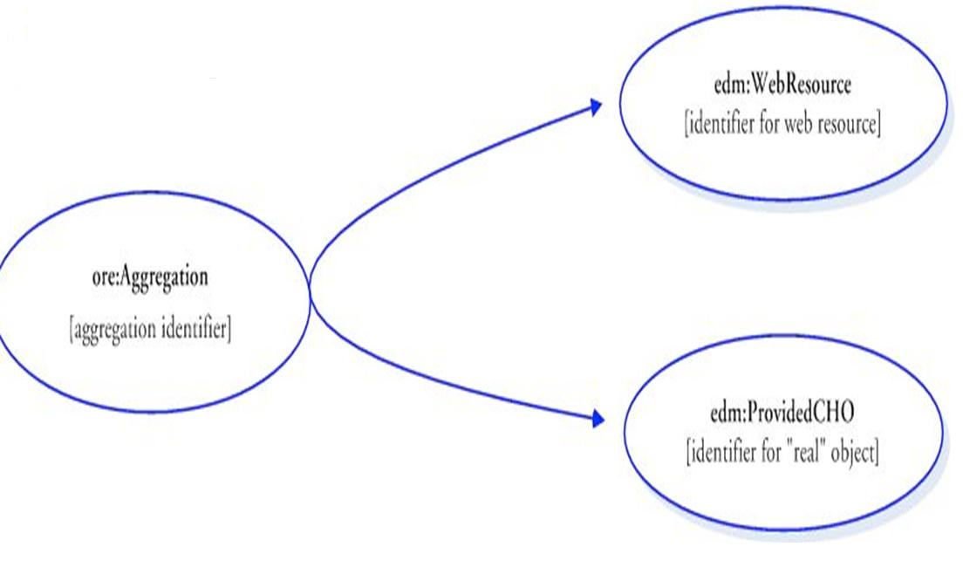
Агрегација у моделу EDM
edm:ProvidedCHO –користи се за опис објекта културног наслеђа а не за опис његове дигиталне репрезентације (објекат који се дигитализује). Елементи су углавном преузети из Даблинског језгра.
edm:WebResource – описује се дигитална репрезентација објекта културног наслеђа (формат, урл адреса, права приступа).
ore:Aggregation –повезује податке из две претходно приказане класе.

Slide 9
Еуропеана - EDM
<?xml version="1.0" encoding="UTF-8"?>
<record><edm:ProvidedCHO rdf:about="UBSM: ПБ4 127">
<dc:title xml:lang="ger">Zu Pseudo-Kallisthenes</dc:title>
<dc:creator>Christensen, Heinrich - author</dc:creator>
<dc:date>1899</dc:date>
<dc:description xml:lang="eng">An article about the original Greek Alexander romance (known also as Pseudo-Callisthenes), written by Heinrich Christensen (1849–1912), a German philologist and historian, professor of Wilhelm-Gymnasium in Hamburg. As a researcher, Christensen was specialized in the Alexander romance, which was the subject of most of his works.</dc:description>
<dc:description xml:lang="srp">Članak nemačkog filologa, istoričara i gimnazijskog profesora Hajnriha Kristensena (1849–1912) o originalnom grčkom Romanu o Aleksandru (poznatom i kao Pseudo-Kalisten). Kao istraživač, Kristensen se specijalizovao za Roman o Aleksandru, koji je bio tema većine njegovih radova.</dc:description>
<dc:format>PDF</dc:format>
<dc:identifier>UBSM: ПБ4 127</dc:identifier>
<dc:language>ger</dc:language>
<dc:publisher xml:lang="ger">Frankfurt am Main : J. D. Sauerländers Verlag</dc:publisher>
<dc:rights>http://www.unilib.bg.ac.rs</dc:rights>
<dc:subject xml:lang="srp">Aleksandar Veliki (356BC-323BC)</dc:subject>
<dc:subject xml:lang="eng">Alexander the Great (356BC-323BC)</dc:subject>
<dc:subject xml:lang="srp">Aleksandrida</dc:subject>
<dc:subject xml:lang="eng">Alexander romance</dc:subject>
<dc:type xml:lang="eng">monograph</dc:type>
<dcterms:extent>20 cm</dcterms:extent>
<dcterms:medium>paper</dcterms:medium>
<dcterms:provenance>Ekslibris Dr Heinrich Christensen</dcterms:provenance>
<edm:type>TEXT</edm:type>
<edm:currentLocation xml:lang="eng">University library "Svetozar Markovic"</edm:currentLocation>
</edm:ProvidedCHO>
<edm:WebResource rdf:about="http://phaidrabg.bg.ac.rs/o:654">
<edm:rights rdf:resource="http://www.europeana.eu/rights/rr-f"/>
</edm:WebResource>
<edm:Agent>
<skos:prefLabel>Christensen, Heinrich</skos:prefLabel>
<edm:begin>1849</edm:begin>
<edm:end>unknown</edm:end>
</edm:Agent>
<edm:Place rdf:about="http://sws.geonames.org/2925533/">
<wgs84_pos:lat>50.11667</wgs84_pos:lat>
<wgs84_pos:long>8.68333</wgs84_pos:long>
<skos:prefLabel xml:lang="en">Frankfurt</skos:prefLabel>
<skos:altlabel xml:lang="de">Frankfurt/Main</skos:altlabel>
</edm:Place>
<ore:Aggregation>
<edm:aggregatedCHO rdf:resource="UBSM: ПБ4 127"/>
<edm:dataProvider xml:lang="eng">University library "Svetozar Markovic", Belgrade</edm:dataProvider>
<edm:dataProvider xml:lang="srp">Univerzitetska biblioteka "Svetozar Marković", Beograd</edm:dataProvider>
<edm:isShownBy rdf:resource="http://phaidrabg.bg.ac.rs/o:654"/>
<edm:object rdf:resource="http://www.unilib.bg.ac.rs/repozitorijum/europeana/pb4/127/127.jpg"/>
<edm:provider>The European Library</edm:provider>
<edm:rights rdf:resource="http://www.europeana.eu/rights/rr-f"/>
</ore:Aggregation>
</record>

Slide 10
Еуропеана - EDM
http://www.europeana.eu/portal/record/9200121/293BABA4CEF99A51066A6E04100806E231A8E860.html?start=1&query=An+article+about+the+original*&startPage=1&qf=TYPE%3ATEXT&qf=DATA_PROVIDER%3A%22University+library+%5C%22Svetozar+Markovic%5C%22%2C+Belgrade+%2F+Univerzitetska+biblioteka+%5C%22Svetozar+Markovic%5C%22%2C+Beograd%22&qt=false&rows=24

Slide 13
<?xml version="1.0" encoding="UTF-8" ?>
- <collection>
- <record>
- <datafield tag="000" ind1="" ind2="">
<subfield code="a">0014</subfield>
<subfield code="b">2010122720120517</subfield>
<subfield code="c">UBSM::ZORANB</subfield>
<subfield code="d">UBSM::JELENAA</subfield>
<subfield code="e" />
<subfield code="f">0</subfield>
<subfield code="g">0000255128</subfield>
<subfield code="x">37406223</subfield>
</datafield>
- <datafield tag="001" ind1="" ind2="">
<subfield code="a">n</subfield>
<subfield code="b">a</subfield>
<subfield code="c">m</subfield>
<subfield code="d">0</subfield>
<subfield code="7">ba</subfield>
</datafield>
- <datafield tag="100" ind1="" ind2="">
<subfield code="c">1899</subfield>
<subfield code="h">scc</subfield>
<subfield code="l">ba</subfield>
</datafield>
- <datafield tag="101" ind1="0" ind2="">
<subfield code="a">ger</subfield>
</datafield>
- <datafield tag="102" ind1="" ind2="">
<subfield code="a">deu</subfield>
</datafield>
- <datafield tag="105" ind1="" ind2="">
<subfield code="a">y</subfield>
<subfield code="g">d</subfield>
<subfield code="b">8</subfield>
</datafield>
- <datafield tag="200" ind1="0" ind2="">
<subfield code="a">Zu Pseudo-Kallisthenes</subfield>
<subfield code="f">H. Christensen</subfield>
</datafield>
- <datafield tag="210" ind1="" ind2="">
<subfield code="a">[Frankfurt am Main</subfield>
<subfield code="c">J. D. Sauerländers Verlag</subfield>
<subfield code="d">1899]</subfield>
</datafield>
- <datafield tag="215" ind1="" ind2="">
<subfield code="a">Str. 135-143</subfield>
<subfield code="d">21 cm</subfield>
</datafield>

Slide 14
- <datafield tag="317" ind1="" ind2="">
<subfield code="a">Ekslibris Dr Heinrich Christensen</subfield>
<subfield code="0">ПБ4 127</subfield>
<subfield code="5">70036</subfield>
</datafield>
- <datafield tag="324" ind1="" ind2="">
<subfield code="a">P. o.: Sonder-Abdruck aus dem Rheinischen Museum für Philologie. Neue Folge. Bd. 54.</subfield>
</datafield>
- <datafield tag="600" ind1="3" ind2="0">
<subfield code="a">Alexander Magnus</subfield>
<subfield code="f">356-323pne</subfield>
<subfield code="6">01</subfield>
</datafield>
- <datafield tag="605" ind1="3" ind2="">
<subfield code="a">Aleksandrida</subfield>
<subfield code="6">02</subfield>
</datafield>
- <datafield tag="675" ind1="" ind2="">
<subfield code="a">821.09:929 Alexander Magnus</subfield>
<subfield code="c">821.09</subfield>
</datafield>
- <datafield tag="700" ind1="" ind2="1">
<subfield code="a">Christensen</subfield>
<subfield code="b">Heinrich</subfield>
<subfield code="f">1849-1912</subfield>
<subfield code="4">070</subfield>
</datafield>
- <datafield tag="830" ind1="" ind2="">
<subfield code="a">joli</subfield>
</datafield>
- <datafield tag="830" ind1="" ind2="">
<subfield code="a">UBSM</subfield>
</datafield>
- <datafield tag="856" ind1="4" ind2="1">
<subfield code="u">http://phaidrabg.bg.ac.rs/o:654</subfield>
</datafield>
- <datafield tag="900" ind1="" ind2="4">
<subfield code="a">Кристенсен</subfield>
<subfield code="b">Хајнрих</subfield>
<subfield code="f">1849-1912</subfield>
</datafield>
- <datafield tag="900" ind1="" ind2="9">
<subfield code="a">Christensen</subfield>
<subfield code="b">Heinrich Jens Carl</subfield>
<subfield code="f">1849-1912</subfield>
</datafield>

Slide 15
- <datafield tag="960" ind1="1" ind2="1">
<subfield code="a">Александар Велики</subfield>
<subfield code="f">356-323пне</subfield>
<subfield code="6">01</subfield>
</datafield>
- <datafield tag="960" ind1="1" ind2="9">
<subfield code="a">Aleksandar Makedonski</subfield>
<subfield code="f">356-323pne</subfield>
<subfield code="6">01</subfield>
</datafield>
- <datafield tag="965" ind1="1" ind2="">
<subfield code="a">Roman o Aleksandru</subfield>
<subfield code="6">02</subfield>
</datafield>
- <datafield tag="965" ind1="1" ind2="">
<subfield code="a">Pseudo-Callisthenes</subfield>
<subfield code="6">02</subfield>
</datafield>
- <datafield tag="965" ind1="1" ind2="">
<subfield code="a">Pseudo-Kalisten</subfield>
<subfield code="6">02</subfield>
</datafield>
- <datafield tag="978" ind1="" ind2="">
<subfield code="x">SR</subfield>
</datafield>
- <datafield tag="992" ind1="" ind2="">
<subfield code="b">tzb1012</subfield>
</datafield>
- <datafield tag="996" ind1="" ind2="7">
<subfield code="d">lМ\iПБ4\n127</subfield>
<subfield code="f">620014352</subfield>
<subfield code="p">4</subfield>
<subfield code="6">168996</subfield>
</datafield>
</record>
</collection>

Slide 17
<?xml version="1.0" encoding="UTF-8" ?>
- <marc:collection xmlns:marc="http://www.loc.gov/MARC21/slim" xmlns:xs="http://www.w3.org/2001/XMLSchema" xmlns:fn="http://www.w3.org/2005/xpath-functions" xmlns:xsi="http://www.w3.org/2001/XMLSchema-instance" xsi:schemaLocation="http://www.loc.gov/MARC21/slim http://www.loc.gov/standards/marcxml/schema/MARC21slim.xsd">
- <marc:record>
<marc:leader>00754nam a2200205 i 4500</marc:leader>
<marc:controlfield tag="001">37406223</marc:controlfield>
<marc:controlfield tag="003">RS-BgCOB</marc:controlfield>
<marc:controlfield tag="005">20120517000000.0</marc:controlfield>
<marc:controlfield tag="008">101227s1899 gw || |||| |dger c</marc:controlfield>
- <marc:datafield ind1="" ind2="" tag="040">
<marc:subfield code="a">UBSM</marc:subfield>
<marc:subfield code="b">srp</marc:subfield>
<marc:subfield code="c">SI-MaIIZ</marc:subfield>
<marc:subfield code="d">UBSM</marc:subfield>
<marc:subfield code="e">ppiak</marc:subfield>
</marc:datafield>
- <marc:datafield ind1="" ind2="" tag="080">
<marc:subfield code="a">821.09</marc:subfield>
</marc:datafield>
- <marc:datafield ind1="1" ind2="" tag="100">
<marc:subfield code="a">Christensen, Heinrich,</marc:subfield>
<marc:subfield code="d">1849-1912.</marc:subfield>
<marc:subfield code="4">aut</marc:subfield>
</marc:datafield>
- <marc:datafield ind1="0" ind2="0" tag="245">
<marc:subfield code="a">Zu Pseudo-Kallisthenes /</marc:subfield>
<marc:subfield code="c">H. Christensen.</marc:subfield>
</marc:datafield>
- <marc:datafield ind1="" ind2="" tag="260">
<marc:subfield code="a">[Frankfurt am Main :</marc:subfield>
<marc:subfield code="b">J. D. Sauerländers Verlag,</marc:subfield>
<marc:subfield code="c">1899]</marc:subfield>
</marc:datafield>
- <marc:datafield ind1="" ind2="" tag="300">
<marc:subfield code="a">Str. 135-143 ;</marc:subfield>
<marc:subfield code="c">21 cm.</marc:subfield>
</marc:datafield>
- <marc:datafield ind1="" ind2="" tag="534">
<marc:subfield code="p">P. o.:</marc:subfield>
<marc:subfield code="a">Sonder-Abdruck aus dem Rheinischen Museum für Philologie. Neue Folge. Bd. 54.</marc:subfield>
</marc:datafield>
- <marc:datafield ind1="" ind2="" tag="561">
<marc:subfield code="a">Ekslibris Dr Heinrich Christensen, ПБ4 127.</marc:subfield>
<marc:subfield code="5">70036</marc:subfield>
</marc:datafield>
- <marc:datafield ind1="0" ind2="4" tag="600">
<marc:subfield code="a">Alexander Magnus,</marc:subfield>
<marc:subfield code="d">356-323pne</marc:subfield>
</marc:datafield>
- <marc:datafield ind1="0" ind2="4" tag="630">
<marc:subfield code="a">Aleksandrida</marc:subfield>
</marc:datafield>
- <marc:datafield ind1="4" ind2="1" tag="856">
<marc:subfield code="u">http://phaidrabg.bg.ac.rs/o:654</marc:subfield>
</marc:datafield>
</marc:record>
</marc:collection>

Slide 18
<?xml version="1.0" encoding="UTF-8" ?>
- <modsCollection xmlns="http://www.loc.gov/mods/v3" xmlns:xsi="http://www.w3.org/2001/XMLSchema-instance" xsi:schemaLocation="http://www.loc.gov/mods/v3 http://www.loc.gov/standards/mods/v3/mods-3-3.xsd">
- <mods version="3.3">
- <titleInfo><title>Zu Pseudo-Kallisthenes</title> </titleInfo>
- <name type="personal">
<namePart>Christensen, Heinrich</namePart> <namePart type="date">1849-1912</namePart>
- <role><roleTerm authority="marcrelator" type="text">creator</roleTerm> </role>
- <role><roleTerm authority="marcrelator" type="code">aut</roleTerm> </role>
</name>
<typeOfResource>text</typeOfResource>
<genre authority="marcgt">biography</genre>
- <originInfo>
- <place><placeTerm authority="marccountry" type="code">gw</placeTerm> </place>
- <place><placeTerm type="text">Frankfurt am Main</placeTerm> </place>
<publisher>J. D. Sauerländers Verlag</publisher>
<dateIssued>1899]</dateIssued>
<issuance>monographic</issuance>
</originInfo>
- <language><languageTerm authority="iso639-2b" type="code">ger</languageTerm> </language>
- <physicalDescription><extent>Str. 135-143 ; 21 cm.</extent> </physicalDescription>
<note type="statement of responsibility">H. Christensen.</note>
<note type="original version">P. o.: Sonder-Abdruck aus dem Rheinischen Museum für Philologie. Neue Folge. Bd. 54.</note>
<note type="ownership">Ekslibris Dr Heinrich Christensen, ПБ4 127. 70036</note>
- <subject> <name type="personal"><namePart>Alexander Magnus</namePart> <namePart type="date">356-323pne</namePart> </name></subject>
- <subject><titleInfo><title>Aleksandrida</title> </titleInfo></subject>
- <relatedItem type="original"><name><namePart>Sonder-Abdruck aus dem Rheinischen Museum für Philologie. Neue Folge. Bd. 54.</namePart> </name></relatedItem>
<identifier type="uri">http://phaidrabg.bg.ac.rs/o:654</identifier>
- <relatedItem> <location> <url displayLabel="electronic resource">http://phaidrabg.bg.ac.rs/o:654</url> </location></relatedItem>
- <recordInfo>
<descriptionStandard>ppiak</descriptionStandard>
<recordContentSource authority="marcorg">UBSM</recordContentSource>
<recordCreationDate encoding="marc">101227</recordCreationDate>
<recordChangeDate encoding="iso8601">20120517000000.0</recordChangeDate>
<recordIdentifier source="RS-BgCOB">37406223</recordIdentifier>
<recordOrigin>Converted from MARCXML to MODS version 3.3 using MARC21slim2MODS3-3.xsl (Revision 1.50)</recordOrigin>
- <languageOfCataloging><languageTerm authority="iso639-2b" type="code">srp</languageTerm> </languageOfCataloging>
</recordInfo>
</mods>
</modsCollection>

Slide 19
<dc:collection xmlns:dc="http://purl.org/dc/elements/1.1/" xmlns:xsi="http://www.w3.org/2001/XMLSchema-instance" xmlns:dcterms="http://purl.org/dc/terms/">
<dc:dc>
<dc:title>Zu Pseudo-Kallisthenes / H. Christensen.</dc:title>
<dc:creator>Christensen, Heinrich, 1849-1912. (aut)</dc:creator>
<dc:type>monograph</dc:type>
<dc:type>text</dc:type>
<dc:type xsi:type="dcterms:DCMIType">Text</dc:type>
<dc:publisher>[Frankfurt am Main : J. D. Sauerländers Verlag,</dc:publisher>
<dcterms:issued>1899]</dcterms:issued>
<dc:date xsi:type="dcterms:W3CDTF">1899</dc:date>
<dc:format>Str. 135-143 ; 21 cm.</dc:format>
<dc:description>
Sonder-Abdruck aus dem Rheinischen Museum für Philologie. Neue Folge. Bd. 54.
</dc:description>
<dc:description>Ekslibris Dr Heinrich Christensen, ПБ4 127.</dc:description>
<dc:subject>Alexander Magnus, 356-323pne</dc:subject>
<dc:subject>Aleksandrida</dc:subject>
<dc:identifier xsi:type="dcterms:URI">http://phaidrabg.bg.ac.rs/o:654</dc:identifier>
<dc:identifier>37406223</dc:identifier>
</dc:dc>
</dc:collection>

Slide 20
Коришћење елемената
3 | Title – Наслов | 12 | Format – Формат
1 | Creator – Аутор | 2 | Identifier – Идентификатор
14 | Contributor – Сарадник | 15 | Source – Извор
6 | Subject – Предмет | 11 | Language – Језик
7 | Description – Опис | 13 | Relation – Однос
9 | Publisher - Издавач | 10 | Coverage – Покривеност
4 | Date - Датум | 8 | Rights – Права
5 | Type – Врста

Slide 21
PHAIDRA
PHAIDRA (Permanent Hosting, Archiving and Indexing of Digital Resources and Assets)
https://phaidrabg.bg.ac.rs/
Дигитални репозиторијум Универзитета у Београду
Слободан приступ садржајима

Slide 22
Метаподаци у систему PHAIDRA
Dublin Core / LOM - Learning Object Metadata
Класификационе шеме
EuroVoc и OSNO

Slide 23
Обавезни метаподаци у систему PHAIDRA
Наслов
Језик
Опис
Статус
Улога (ауторство)
Цена (трошкови)
Копирајт
Лиценца

Slide 24
Е-тезе
Репозиторијуми Е-тезе чине интегрални део репозиторијума PHAIDRA
Е-тезе Универзитета у Београду http://eteze.bg.ac.rs/
Дисертације које су одбрањене на Универзитету у Београду у периоду од 1905. до 1941. године
Дигитализоване дисертације из фонда Универзитетске библиотеке „Светозар Марковић“ које су српски научници бранили на универзитетима у иностранству крајем 19. и почетком 20. века http://inoteze.unilib.rs/

Slide 25
ETD-MS
ETD-MS http://www.ndltd.org/standards/metadata
има 6 обавезних поља
1. dc.title
2. dc.creator
3. dc.subject
4. dc.date
5. dc.type
6. dc.identifier
само елемент dc.date није поновљив, а сви остали јесу

Slide 26
Therefore
Репозиторијум Therefore
Складиштeње дигиталних објеката и метаподатака
Скенер – репозиторијум - Cobiss

Slide 27
Therefore

Slide 28
Креирање метаподатака
Obavezna polja | Comarc oznake
Format | Padajući meni: PDF JPEG MP3 …
Vrsta građe | <datafield tag="001"> <subfield code="b">g</subfield> </datafield> Preslikati šifrarnik iz priručnika COMARC/B Format za bibliografske podatke
Pismo građe | <datafield tag="100"> <subfield code="l">ba</subfield> </datafield> Preslikati šifrarnik iz priručnika COMARC/B Format za bibliografske podatke
Jezik građe | <datafield tag="101"> <subfield code="a">srp</subfield> </datafield> Preslikati šifrarnik iz priloga 1
Naslov | <datafield tag="200"> <subfield code="a">На Дрини ћуприја</subfield> </datafield>
Ključne reci | Tagovi 600-610 i 960-969
URL | <datafield tag="856"> <subfield code="u"> https://phaidrabg.bg.ac.rs/detail_object/o:6932?tab=0#mda</subfield> </datafield>
Licence | CC licence – padajući meni

Slide 29
База унетих метаподатака

Slide 30
Проналажење тражених метаподатака

Slide 31
Резултат претраге

Slide 32
Учитавање дигиталног објекта

Slide 33
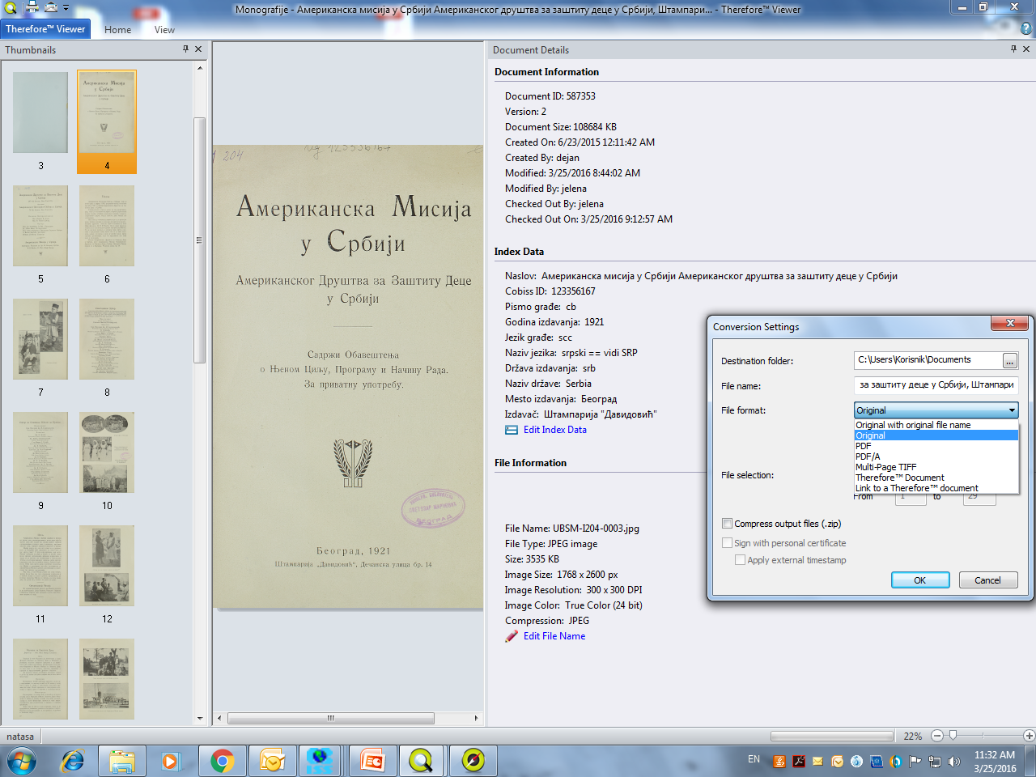
Експорт фајлова

Slide 34
Едитовање метаподатака

